Slide 1
Vue入门

Slide 2

Vue 特点
原生开发扩展，接近早期JSP、 ASP、PHP
React、Augular是使用了新的开发模式

Slide 3
脚手架
语法
组件
样式
生态圈

Slide 4

脚手架
安装工具
npm install -g @vue/cli
创建项目
vue create hello-world

Slide 5
模板语法
绑定 {{ value }}、 v-html、 v-bind 、 v-on、 v-model
属性过滤
条件判断
循环

Slide 6
指令-数据绑定
{{}} 用于绑定数据到显示的普通文本
v-html用于绑定数据到显示的富文本
v-bind用于绑定数据到html属性
v-on用于绑定数据到html事件
v-model用于双向绑定数据到value属性
…

Slide 7
style=“” 引号中是纯文本
v-bind:style=“” 引号中可写js代码
–小技巧

Slide 8
指令-模板逻辑
v-if
v-show
v-for
vue要记很多指令，有的还有简写，请参考官网

Slide 9
样式
$style

Slide 10
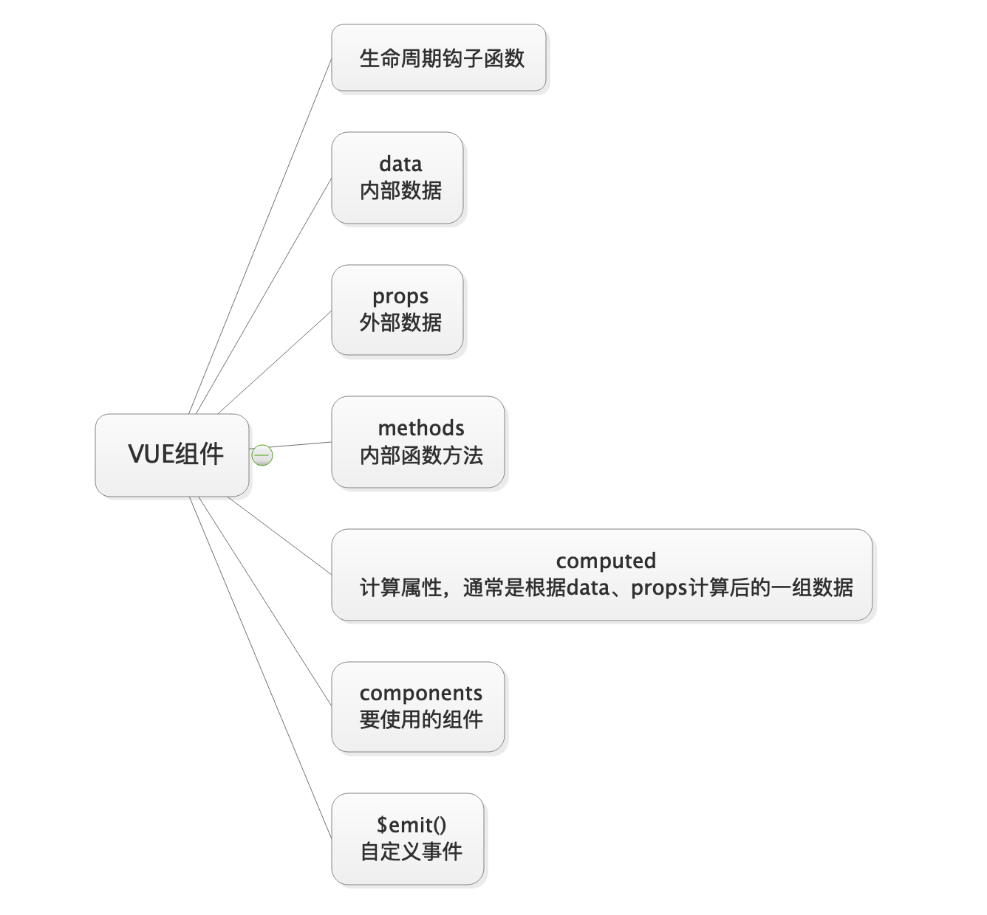
组件

Slide 11
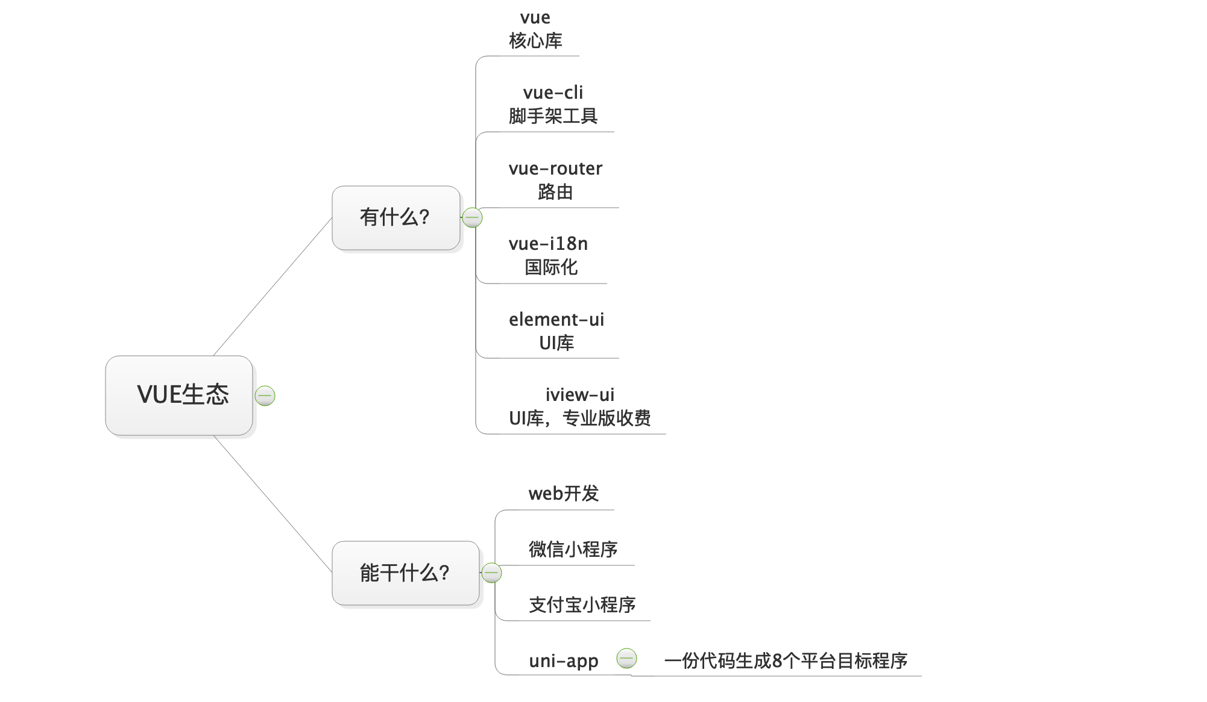
生态

Slide 12
END

